Slide 1
Projeto de intervenção como proposta de trabalho de conclusão de curso.

Slide 2
PAUTAS
Elaboração do TCC
Tipo de TCC
Sala virtual de TCC

Slide 3
ELABORAÇÃO DO TCC
Cada aluno terá um professor orientador
O TCC deverá ser postado na sala de TCC criada no AVA
Não será aceito TCC enviado por email
O TCC deverá ser postado em etapas, seguindo os prazos presentes no cronograma de TCC

Slide 4
PLANO DE INTERVENÇÃO
Trata-se de um formato de TCC, em que o aluno irá elaborar um Projeto, a ser direcionado a algum órgão competente, com base na identificação de uma problemática em sua realidade de trabalho. O aluno terá que definir itens necessários para a viabilização do mesmo, tais como metas, impactos esperados, cronograma, dentre outros.

Slide 5
PLANO DE INTERVENÇÃO
Observar na sala virtual de tcc o planejamento para a postagem dos tópicos do PLANO DE AÇÃO/INTERVENÇÃO em cada etapa!

Slide 6
PLANO DE INTERVENÇÃO - ETAPAS
ETAPAS | ITENS A SEREM DESENVOLVIDOS
I | Identificação do plano Introdução Justificativa
II | Objetivos Metas Metodologia
III | Cronograma Impactos Esperados Considerações finais Referências
Problema
Revisão de Literatura
Recursos Necessários
A distribuição dos tópicos em cada etapa pode variar de acordo com o planejamento pedagógico de cada curso.

Slide 7
PLANO DE INTERVENÇÃO - TÓPICOS
Identificação do plano
Título do trabalho – Exemplo: ESTRATÉGIAS DE ACOMPANHAMENTO PRÉ-NATAL DE GESTANTES ADOLESCENTES NO HOSPITAL REGIONAL MATERNO INFANTIL DE IMPERATRIZ - MA.
Introdução / Justificativa
Apresentar visão clara e simples do tema / Por que realizar o trabalho
Objetivo
“O que deve ser feito” (Recomenda-se começar com verbo no infinitivo – ex: Analisar, Avaliar...)
Metas
“O que se pretende com o trabalho”
(Ex: Contribuir com a redução da mortalidade infantil no município em questão)

Slide 8
PLANO DE INTERVENÇÃO - TÓPICOS
Cronograma
Projeção de período a ser desenvolvido o projeto
Impactos esperados
São os resultados a serem atingidos
Ex: Gerar benefícios para a saúde do bebê e da gestante na comunidade assistida melhorando a qualidade de vida da população na medida em que proporciona conhecimento e meios de alcançar esse objetivo.

Slide 9
PLANO DE INTERVENÇÃO - TÓPICOS
Conclusão / Considerações finais
Síntese de toda reflexão que consiste em reafirmar a ideia central da temática. “O resultado obtido” (Deve responder exatamente ao objetivo proposto)
Referências
Devem ser listadas todas as referências científicas utilizadas, de acordo com as Normas ABNT.

Slide 10
SALA DE TCC

Slide 11
LOGIN
Digite seu Usuário e Senha e clique em “Entrar”

Slide 12
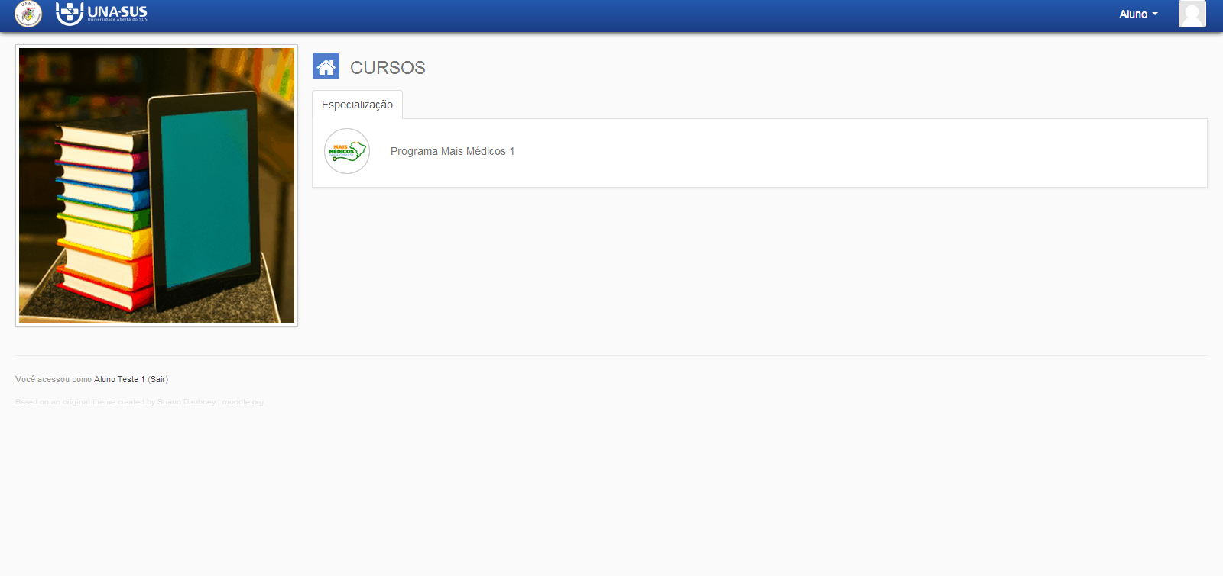
Clique no programa de
Pós-Graduação da
UNA-SUS/UFMA que você está com a função de orientador de TCC

Slide 13
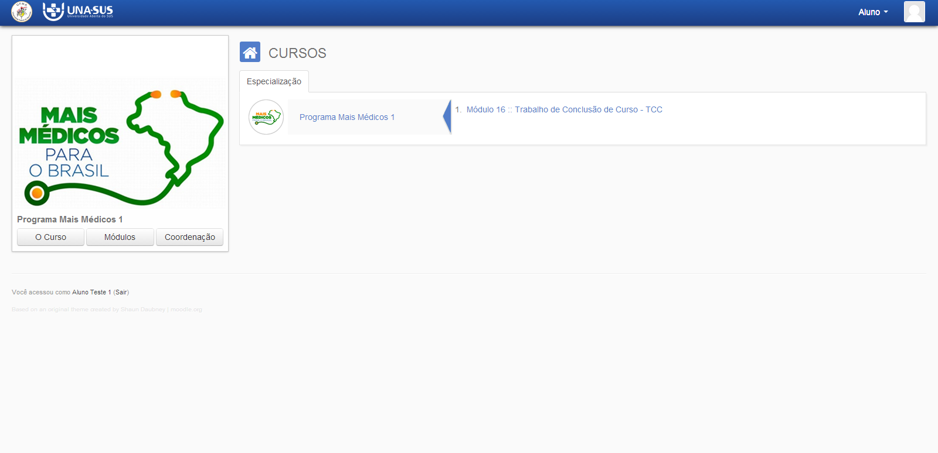
Clique aqui para ter acesso à sala de TCC

Slide 14
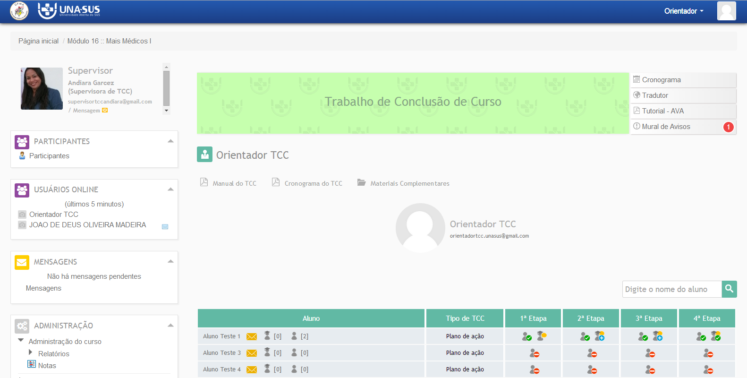
TELA INICIAL

Slide 15
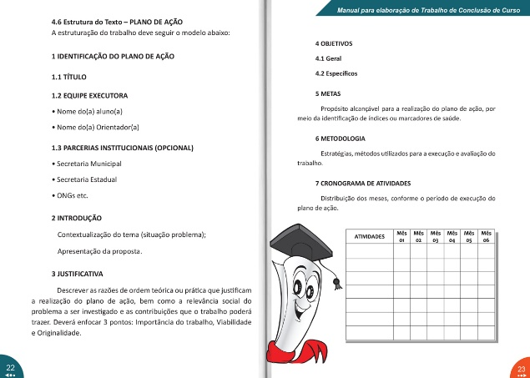
MANUAL DO TCC

Slide 16
Clique aqui para ter acesso ao Cronograma do TCC. Fique atento aos prazos de postagem dos alunos e período para correção de cada etapa, para lembrá-los.

Slide 17
CRONOGRAMA DE TCC
FUNÇÕES |  | 1ª ETAPA | 2ª ETAPA | 3ª ETAPA | 4ª ETAPA |  | JORNADA DE TCC
Aluno (elaboração) |  | 09/09/2014 a 16/09/2014 | 08/10/2014 a 15/10/2014 | 31/10/2014 a 07/11/2014 | 01/12/2014 a 12/12/2014 | - | 23/02/2015 a 28/02/2015
Professor (revisão) |  | 17/09/2014 a 07/10/2014 | 16/10/2014 a 30/10/2014 | 10/11/2014 a 28/11/2014 | 15/12/2014 a 29/12/2014 Prazo para validação do TCC | -
Coordenação UNASUS | Construção da Sala de TCC e Designação dos Orientadores 19/08/2014 a 05/09/2014 | - | - | - | - | 05/01/2015 a 11/02/2015 Ao aluno estará disponível o arquivo do Banner e TCC com CDU para download
*Este cronograma é passível de alteração conforme deliberação da Coordenação de TCC

Slide 18
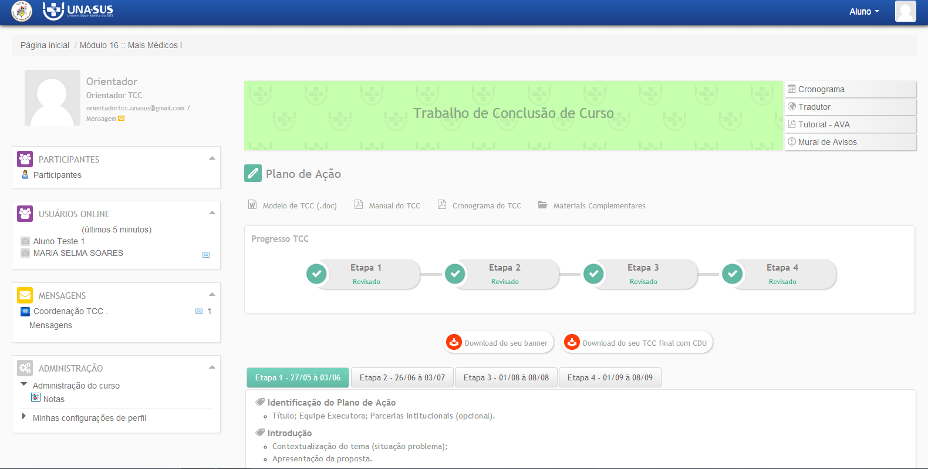
Clique aqui para ter acesso aos Materiais Complementares.

Slide 19
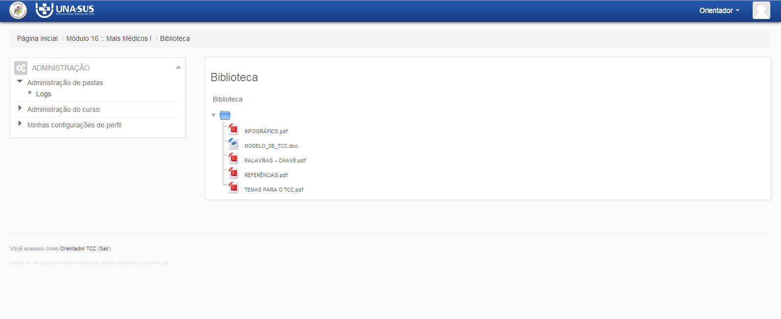
MATERIAIS COMPLEMENTARES
Disponibilizamos Modelo de TCC no formato word, normalizado, o aluno necessita apenas adaptar ao seu tema. Além de materiais que poderão lhe auxiliar.

Slide 20
Etapas a serem desenvolvidas pelos alunos.

Slide 21
O aluno teste 1 (por exemplo) postou todas as etapas do seu TCC.

Slide 22
Os alunos 3 e 4 (por exemplo) não postaram nenhuma etapa dos seus TCCs.

Slide 23
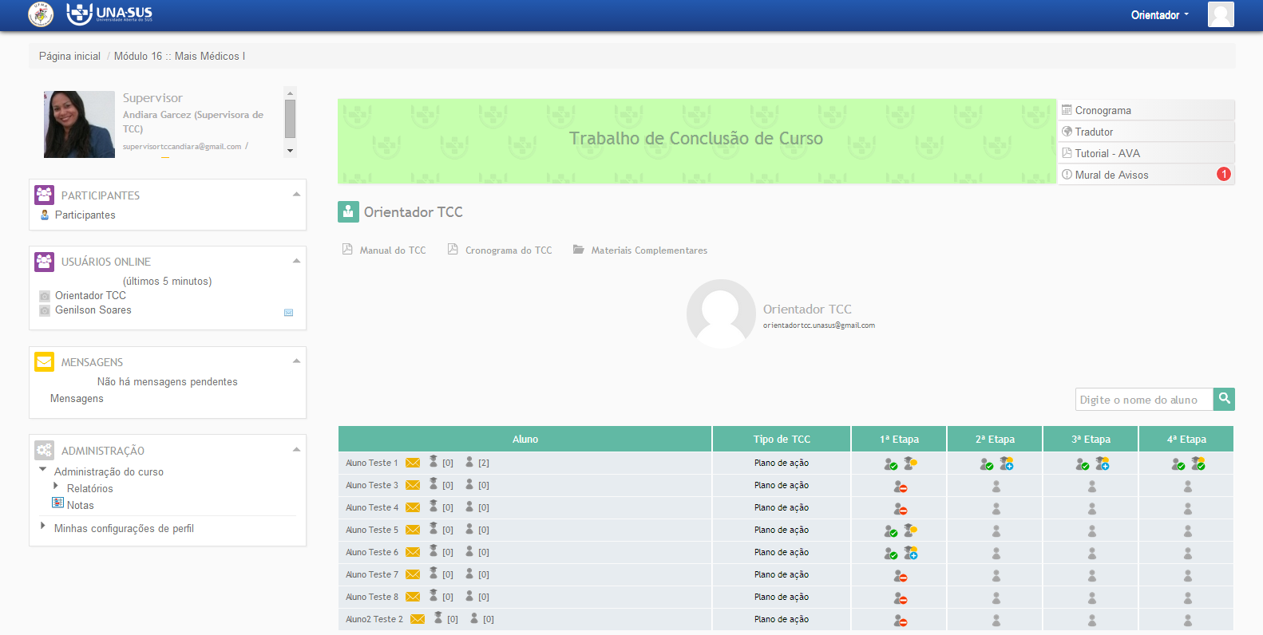
Quando uma etapa ainda não estiver aberta para postagem, aparecerá assim.

Slide 24
Clique aqui para corrigir a primeira etapa enviada pelo aluno.

Slide 25
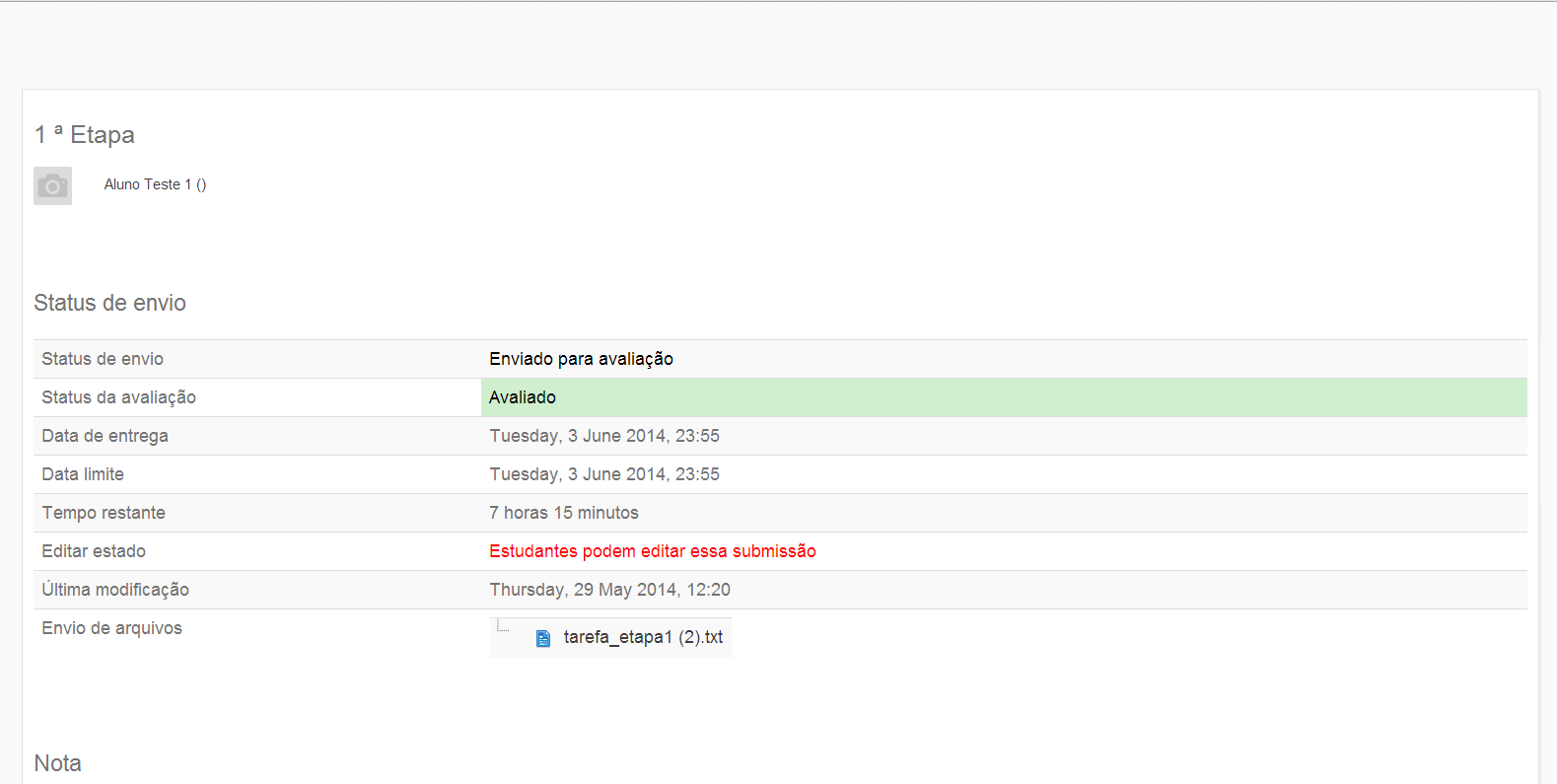
“FEEDBACK” - CORREÇÃO
Baixe aqui o arquivo enviado pelo aluno. Corrija o arquivo e salve em seu computador.

Slide 26
OBRIGADA
sec.academica.unasus@gmail.com

